Slide 1
세계 10대 인공지능 대학 및 빅데이터 대학에 대해서 조사해본 결과,
어느 분야든지 이름을 들어봤을법한 유명한 몇 개의 대학들이 최상위권에 분포하고 있었고,
각 대학마다 연구하는 연구내용도 비슷했습니다.
인공지능 대학교(교수진)들은 대체로
기계학습, ML(머신러닝), 딥러닝, 데이터 마이닝, 컴퓨터 비전, 웹 및 정보 검색 등을
연구 주제로 하고 있습니다.
빅데이터 대학교(교수진)들은 대체로
통계 데이터 분석, 데이터 마이닝, 데이터 과학, 알고리즘, 시각화와 커뮤니케이션 등을
연구 주제로 하고 있습니다.

Slide 2
세계 10대 인공지능 대학
카네기 멜론 대학교
2. MIT 메사추세츠 공과 대학
3. 스탠포드 대학교
4. 캘리포니아 대학교 – 버클리
5. 워싱턴 대학교
6. 코넬 대학
7. 조지아 공과 대학
8. 일리노이 대학교 - 우 바나 샴페인
9. 텍사스 대학교 – 오스틴
10. 미시간 대학교 - 앤 아버

Slide 3
세계 10대 빅데이터 대학
스탠포드 대학교
2. 콜롬비아 대학교
3. 캘리포니아 대학교 – 버클리
4. 남부 캘리포니아 대학
5. 조지 타운 대학교
6. 시카고 대학교
7. 인대애나 대학교 블루밍턴
8. 루이지애나 주립대 학교
9. 매사추세츠 대학교 애 머스트
10. 뉴욕 대학교

Slide 4
조사해본 소감은
최상위권 몇 개의 유명한 대학들을 제외하고 순위권에 있는 많은 대학들중에서
처음 들어보는 이름의 대학교들이 많았습니다.
같은 주제(?)를 연구하는 대학들에 대해, 직접 배우진 못하더라도
그들이 어디서 뭘 배우고 연구하고 있는지 관심을 가져야겠다는 생각이 들었습니다.
아쉬웠던 점은 대학교를 하나하나 조사하기에는 시간이 부족했습니다.
대학교 교수진들이 뭘 연구하는지 한명한명 보면 좋다고 하셔서 하나하나 찾아보려다가
시간이 부족해서 중간에 끊었습니다!
아래는 제가 개인적으로 이름만 들어봤던(..?) 알고있던 다섯 개의 대학교에서
교수님 몇 분을 스크랩 해왔습니다.
그런데 뭘 연구하시는건지는…. 알 수 없었습니다

Slide 5
카네기 멜론 대학교
위치 : 펜실베이니아 주 피츠버그
핵심 과정 : 고급 기계 학습, 통계, 연구, 통계 기계 학습, 데이터 분석, 인공 지능.
초점 영역: 기계 학습, 인공 지능, NLP, 컴퓨터 비전, 로봇 공학, 딥 러닝, 데이터 마이닝, 웹 및 정보 검색 등

Slide 6
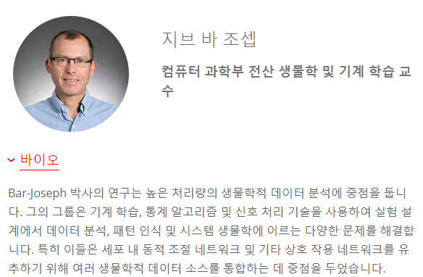
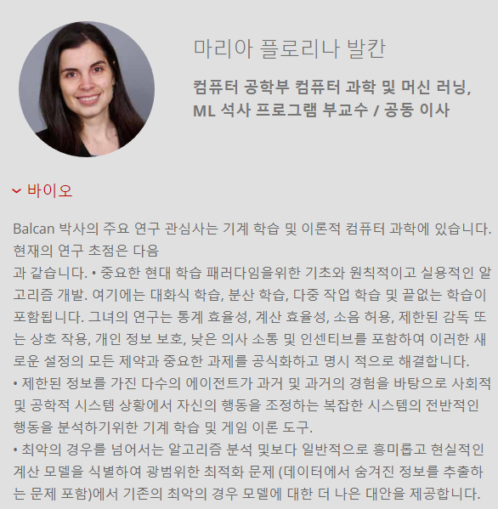
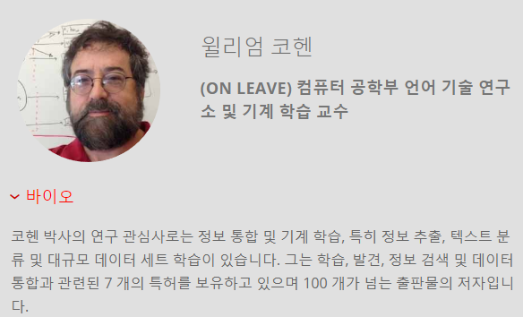

Slide 7





Slide 8
인공지능 세계 10대 대학
코넬 대학교
위치 : Ithaca, New York
핵심 과정 : 수학 및 이론 기초, 컴퓨터 시스템, 응용, 연구, 인공 지능.
중점 분야 : 머신 러닝, 인공 지능, NLP, 컴퓨터 비전, 딥 러닝, 데이터 마이닝, 웹 및 정보 검색 등

Slide 9



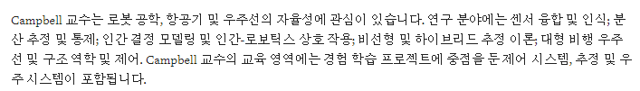

Slide 10

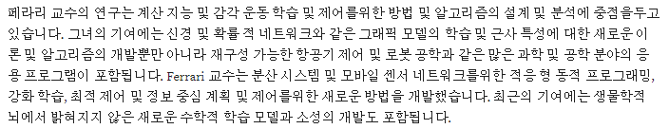




Slide 11
스탠포드 대학교
위치 : 캘리포니아 주 스탠포드
핵심 과정 : 수학 및 이론 기초, 컴퓨터 시스템, 응용, 연구, 인공 지능.
중점 분야 : 기계 학습, 인공 지능, NLP, 컴퓨터 비전, 딥 러닝, 데이터 마이닝, 웹 및 정보 검색 등

Slide 12

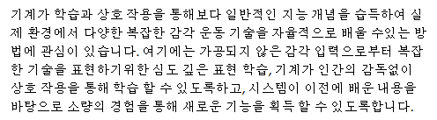



Slide 13

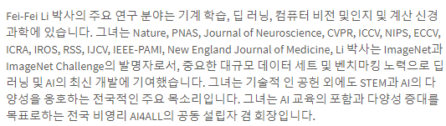

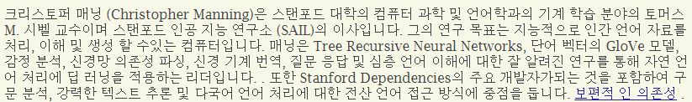

Slide 14
MIT(메사추세츠 공과 대학교)
위치 : 케임브리지, 매사추세츠
핵심 과정 : 컴퓨터 아키텍처 및 논리 설계, 컴퓨터 과학, 고급 수학, 전기 공학 기반, 인공 지능 .
중점 분야 : 머신 러닝, 인공 지능, NLP, 컴퓨터 비전, 딥 러닝, 데이터 마이닝, 웹 및 정보 검색 등

Slide 15
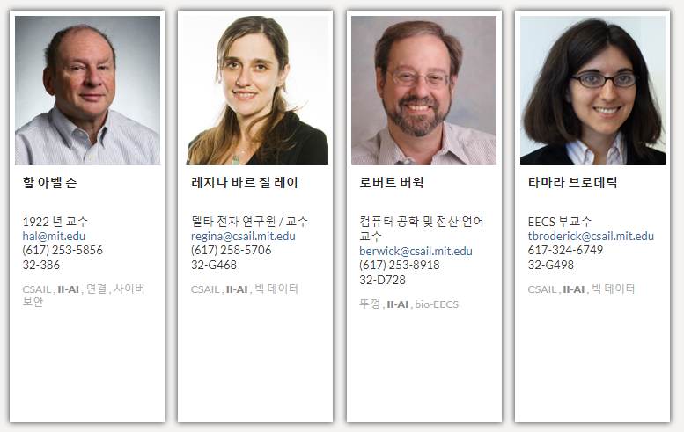

Slide 16
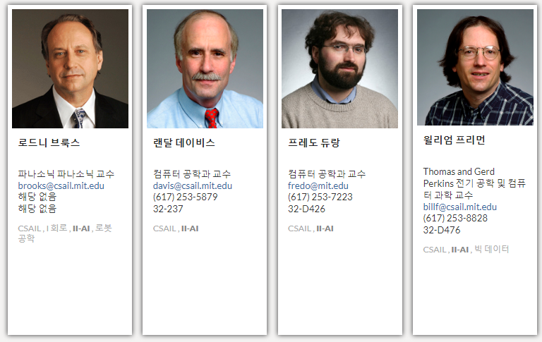

Slide 17
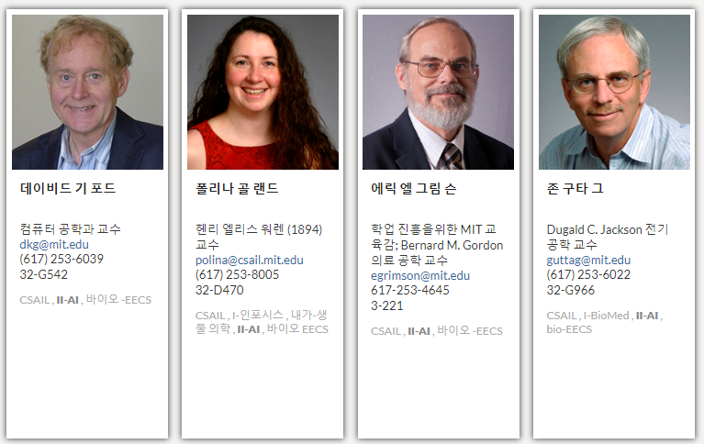

Slide 18
캘리포니아 대학교 - 버클리
위치 : 버클리, 캘리포니아
핵심 과정 : 컴퓨터 아키텍처 및 논리 설계, 컴퓨터 과학, 고급 수학, 전기 공학 기반, 인공 지능 .
중점 분야 : 머신 러닝, 인공 지능, NLP, 컴퓨터 비전, 딥 러닝, 데이터 마이닝, 웹 및 정보 검색 등

Slide 19
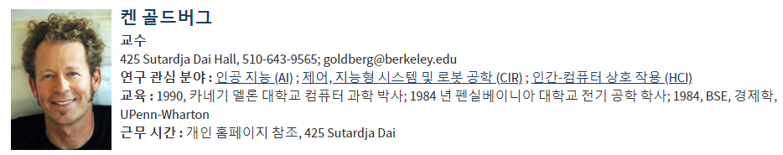
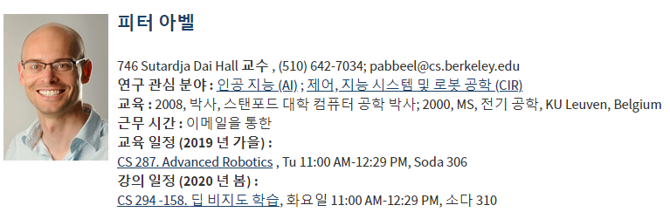
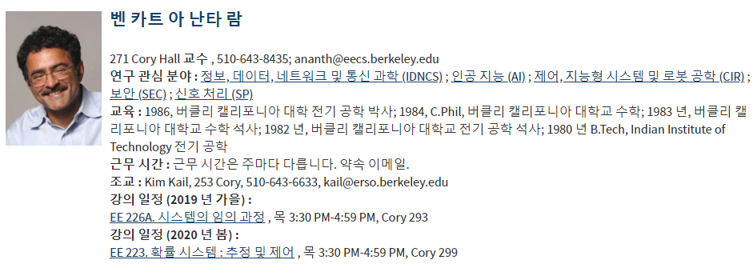

Slide 20

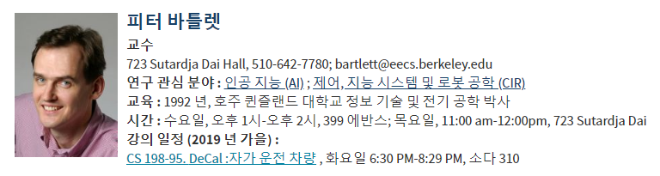
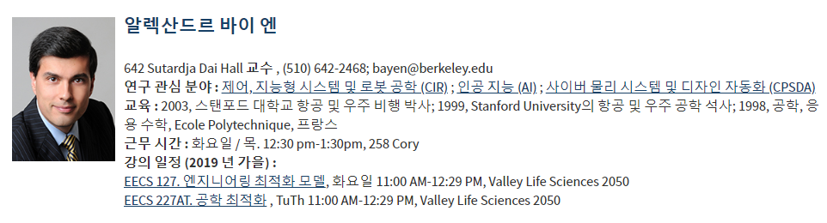

Slide 21
fin

